Slide 1
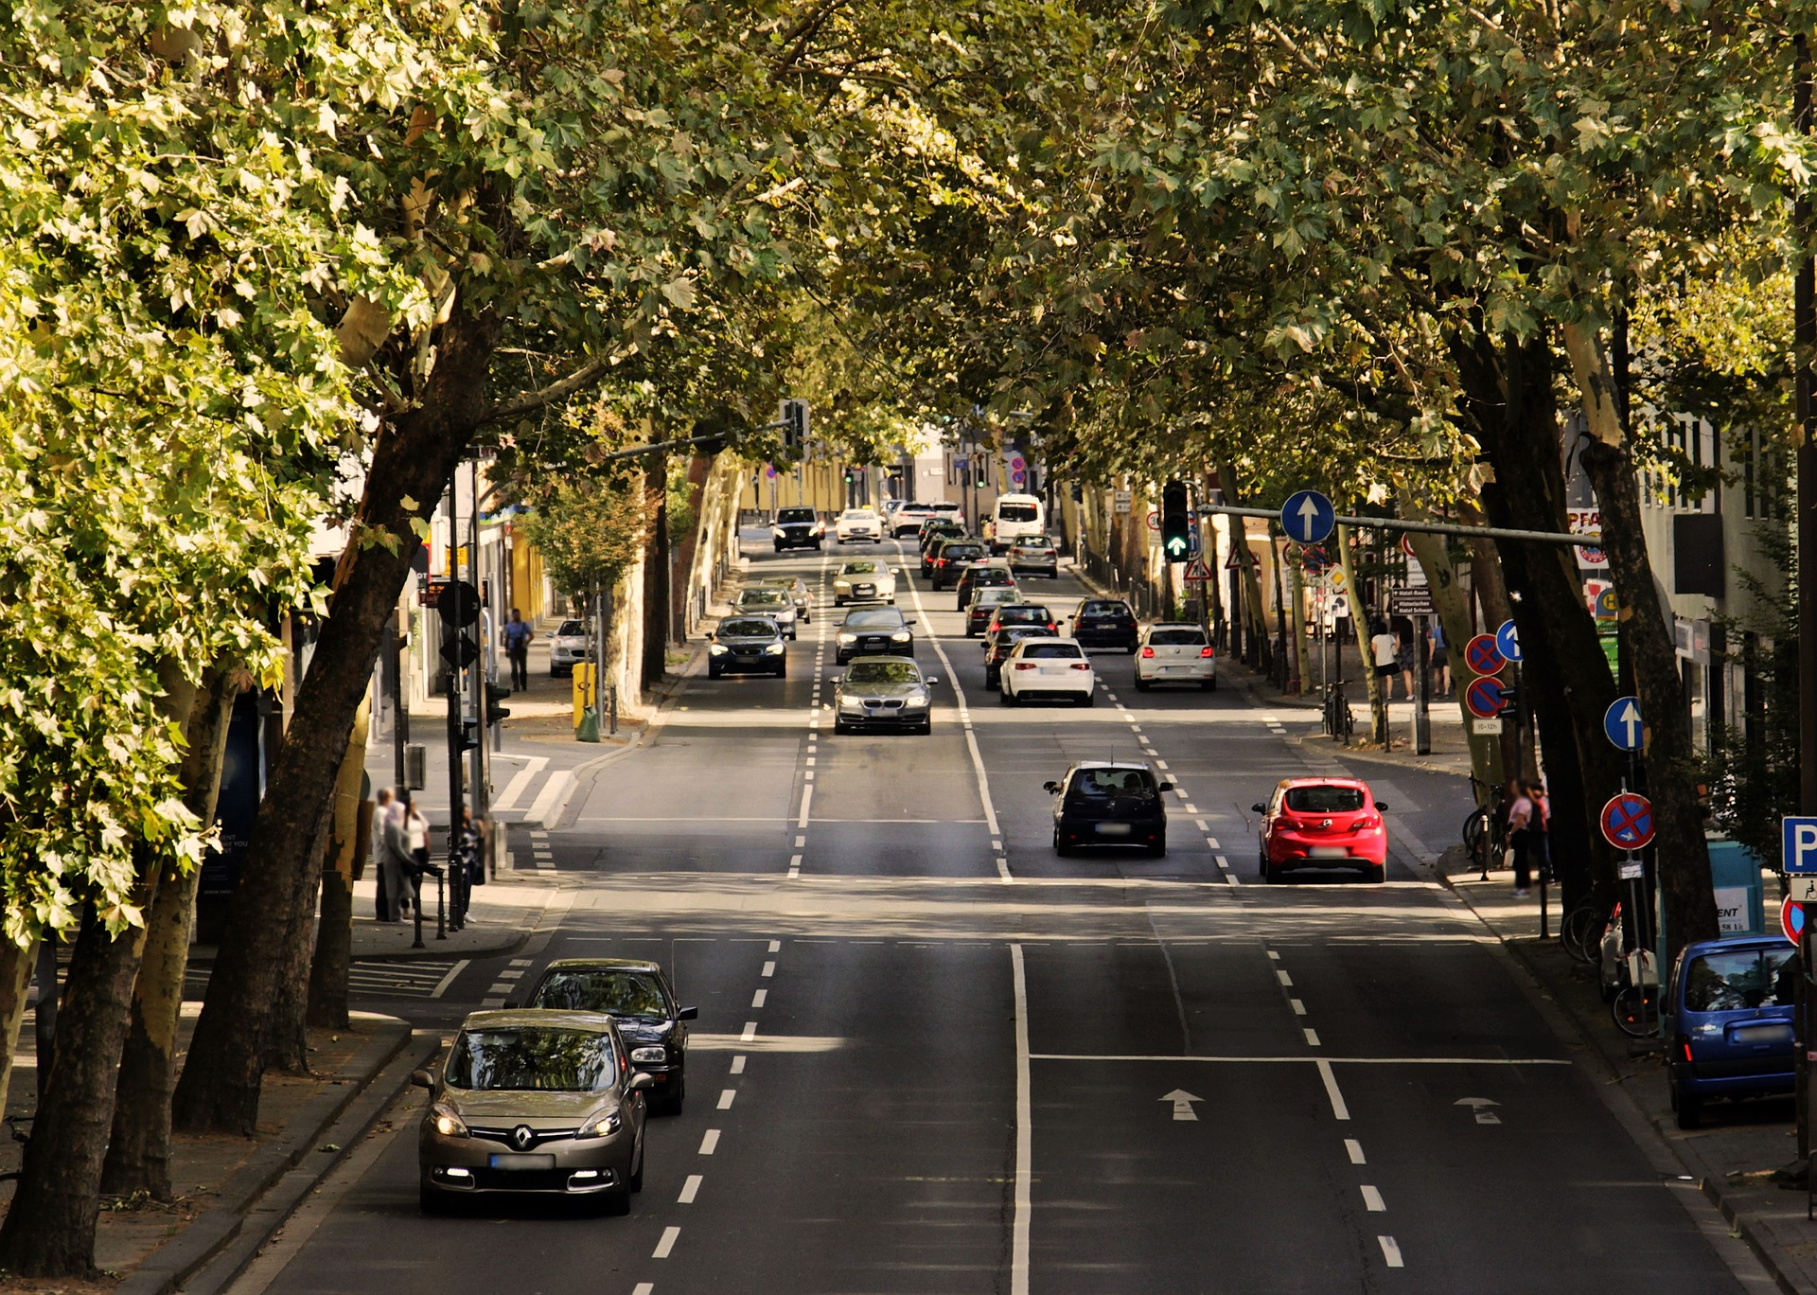

Wie nachhaltig ist die E-Mobilität?
11.10.2022
Vortrag bei der Deutschen Ordensobernkonferenz der Arbeitsgemeinschaft der Cellerare und Prokuratoren im Haus St. Klara Kloster Oberzell
Lisa Stadtherr
Projektleiterin des Netzwerks „Mobilität & Kirche“
lisa.stadtherr@fest-heidelberg.de

Slide 2
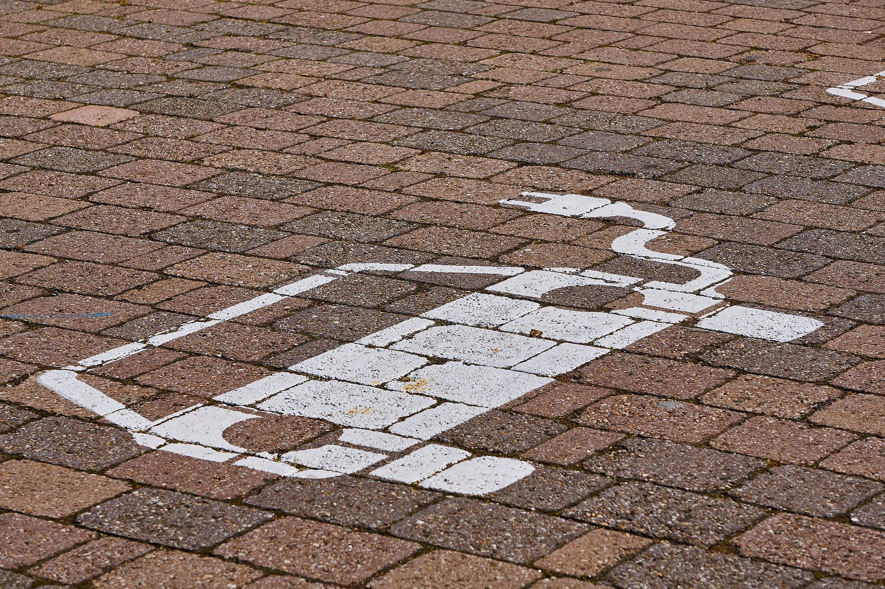

Mobilität & Nachhaltigkeit
Klimabilanz der E-Mobilität
Ressourcenfrage
Recycling
Fazit
Notes:
Ich bin wie schon angesprochen keine Expertin auf dem Gebiet der E-Mobilität per se, aber diese nimmt zumindest einen Teil meiner Arbeit ein. Dementsprechend möchte ich Ihnen heute ein Paar grundlegende Gedanken zur E-Mobilität und dem Thema Nachhaltigkeit näher bringen.

Slide 3


Der Begriff „Nachhaltigkeit“ bzw. „Nachhaltige Entwicklung“
Historischer „Begründer“
Freiberger Oberberghauptmann
Hans Carl von Carlowitz (1645–1714)
"Sylvicultura oeconomica" → Waldwirtschaft: nur so viel Holz schlagen, wie durch planmäßige Aufforstung, durch Säen und Pflanzen nachwachsen konnte.
Brundtland-Bericht (1987)
„Nachhaltige Entwicklung ist eine Entwicklung, die die Bedürfnisse der Gegenwart befriedigt, ohne zu riskieren, dass künftige Generationen ihre eigenen Bedürfnisse nicht befriedigen können.“
World Commission on Environment and Development (1987): Our Common Future. Oxford University Press, Oxford.
Notes:
Das Wort Nachhaltigkeit stammt von dem Verb nachhalten mit der Bedeutung „längere Zeit andauern oder bleiben“.
die ursprüngliche Bedeutung „einer längere Zeit anhaltende[n] Wirkung“
Eine erstmalige Verwendung der Bezeichnung Nachhaltigkeit in deutscher Sprache im Sinne eines langfristig angelegten verantwortungsbewussten Umgangs mit einer Ressource ist bei Hans Carl von Carlowitz 1713 in seinem Werk Silvicultura oeconomica nachgewiesen.
die besondere forstwissenschaftliche Bedeutung als „forstwirtschaftliches Prinzip, nach dem nicht mehr Holz gefällt werden darf, als jeweils nachwachsen kann“,[5]
die moderne, umfassende Bedeutung im Sinne eines „Prinzip[s], nach dem nicht mehr verbraucht werden darf, als jeweils nachwachsen [oder] sich regenerieren [und] künftig wieder bereitgestellt werden kann“.
Der Begriff wie wir ihn heute verwenden erweiterte sich zunächst aus der globalen umweltpolitischen Debatte seit dem Zweiten Weltkrieg, insbesondere mit den Definitionen durch die 1983 von den Vereinten Nationen eingesetzte Weltkommission für Umwelt und Entwicklung (Brundtland-Kommission), den Club of Rome oder auch die Enquete-Kommission des Deutschen Bundestages. Sie erweiterten den Begriff zumeist auch deutlich über die ursprüngliche Bedeutung der Systemfunktion hinaus. Nachdem ökologische Gedanken allgemein an Akzeptanz gewonnen haben

Slide 4
Leitstrategien der Nachhaltigkeit:
Suffizienz: geringerer Ressourcenverbrauch durch Verringerung der Nachfrage nach Gütern
Effizienz: Produktivität steigern – ergiebigere Nutzung von Energie und Ressourcen
Konsistenz: naturverträgliche Technologien, die Ressourcen der Ökosysteme nutzen, ohne sie zu zerstören
→ Das bedeutet für eine nachhaltige Mobilität muss Verkehr vermieden, verlagert und verbessert (verträglicher gestaltet) werden.
Notes:
Im Zusammenhang mit dem Begriff der Nachhaltigkeit ist es mir wichtig die Leitstrategien der Nachhaltigkeit noch kurz anzusprechen. Wie kann ein Prozess/Konsumgut/Dienstleistung gestaltet werden, um dem Begriff der Nachhaltigkeit näherzukommen.
Der grundlegende strategische Ansatz der Verkehrstheorie lautet:
•Verkehr vermeiden
•Verkehr verlagern
•Verkehr verträglich gestalten/verbessern
Dabei ist insbesondere die Suffizienz hervorzuheben, da wir vorerst immer untersuchen sollten, ob und in welchem Maße wir in unserem Falle E-Mobile bzw. Autos generell benötigen, wie wir die Nutzung optimieren könnten bevor wir einfach ohne weitere Überlegungen alle Fahrzeuge durch E-Mobile austauschen.

Slide 5
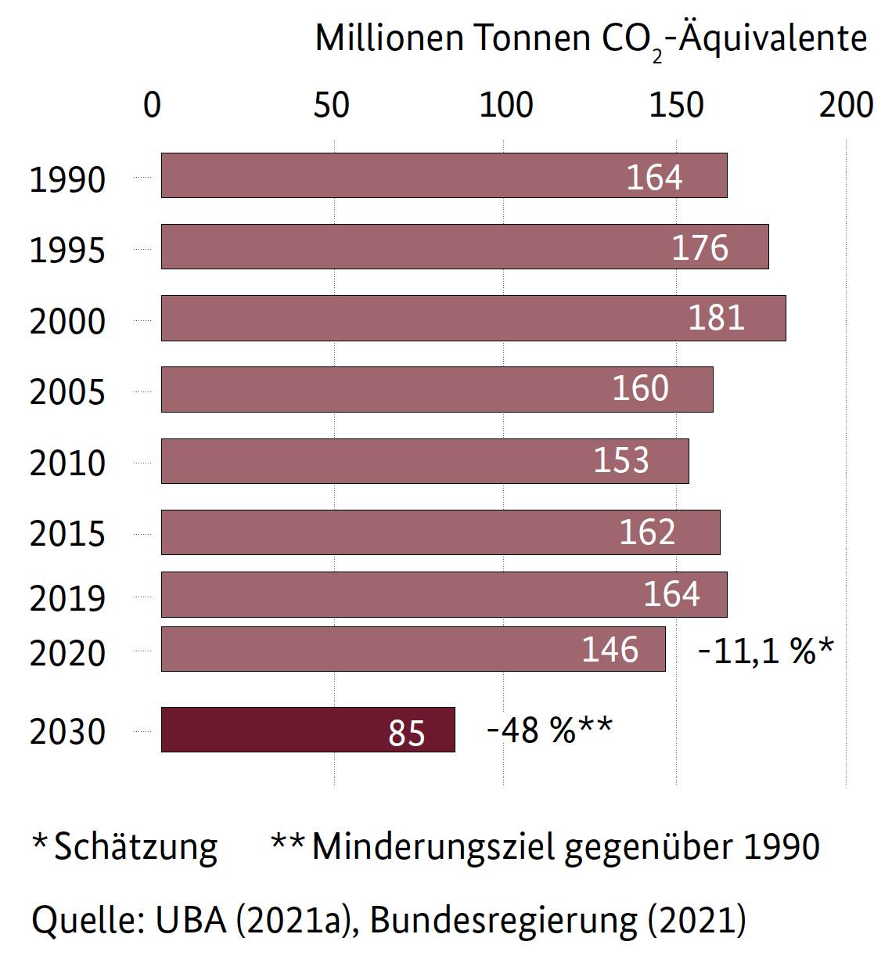
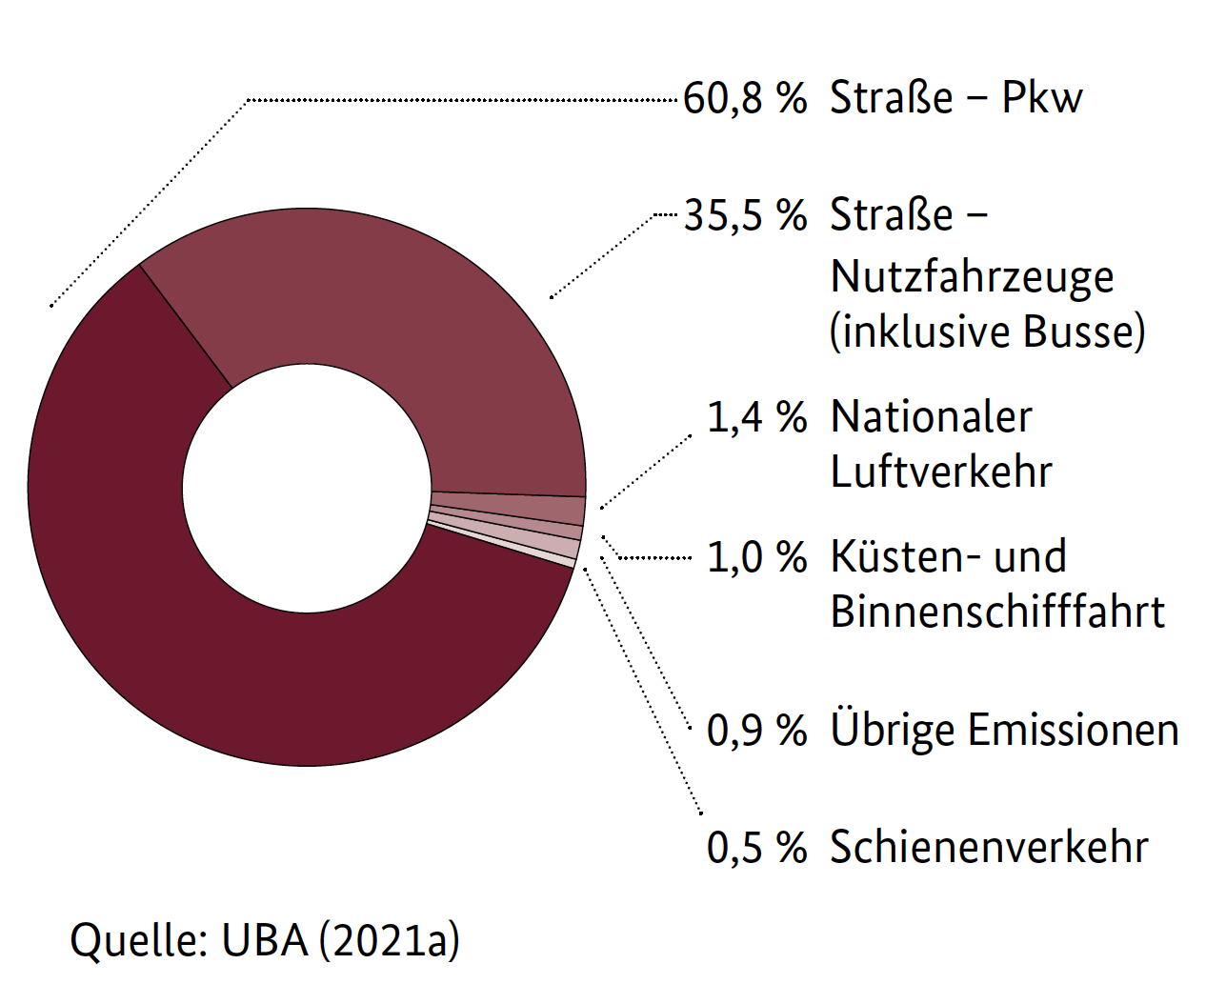
Wie nachhaltig ist unsere Mobilität?
Emissionsentwicklung im Verkehr:
Status Quo: Verkehrssektor verursacht weltweit ca. ¼ der energiebezogenen THG-Emissionen
Emissionsquellen Verkehr 2019:
Notes:
Was hat Mobilität mit Nachhaltigkeit zu tun? Auch wenn es nicht jeder und jedem bewusst ist: Mit der alltäglichen Wahl eines bestimmten Transportmittels fällt zugleich auch eine Entscheidung über die ökologischen Auswirkungen von Verkehr. In den vergangenen Jahren haben höhere Reisegeschwindigkeiten, wachsendes Angebot, zunehmende Transportkapazitäten und sinkende Kosten in Deutschland den Verkehr stark anwachsen lassen.
Mobilität ist Grundvoraussetzung für wirtschaftliches Wachstum, Wohlstand und Lebensqualität. In vielen Ländern stehen Städte jedoch vor dem Verkehrskollaps. Die Folgen sind Staus, Luftverschmutzung, klimaschädliche Emissionen sowie massive wirtschaftliche und gesundheitliche Schäden.
Abb L: Im Jahr 2019 verursachte der motorisierte Straßenverkehr mit 96 Prozent den eindeutig größten Anteil der Emissionen.
Der Emissionsrückgang im Jahr 2020 ist größtenteils auf die Corona-Pandemie zurückzuführen. Im Frühjahr wurde, vor allem auf langen Strecken, deutlich weniger Auto gefahren. Der inländische Flugverkehr nahm zeitweise stark ab und verursachte über das gesamte Jahr 2020 so 60 Prozent weniger CO2-Emissionen als im Vorjahr. Die rasche Erholung der Verkehrsnachfrage nach dem ersten Lockdown und die grundsätzlich unveränderten Raum- und Wirtschaftsstrukturen lassen vermuten, dass sich ohne weitere Maßnahmen allenfalls eine temporäre Emissionsminderung ergeben dürfte.
CO2- Äquivalente: Maßeinheit zur Vereinheitlichung unterschiedlicher Treibhausgase (Methan, Lachgas, etc. können so mit der Treibhauswirkung von CO verglichen und zusammengefasst werden)

Slide 6
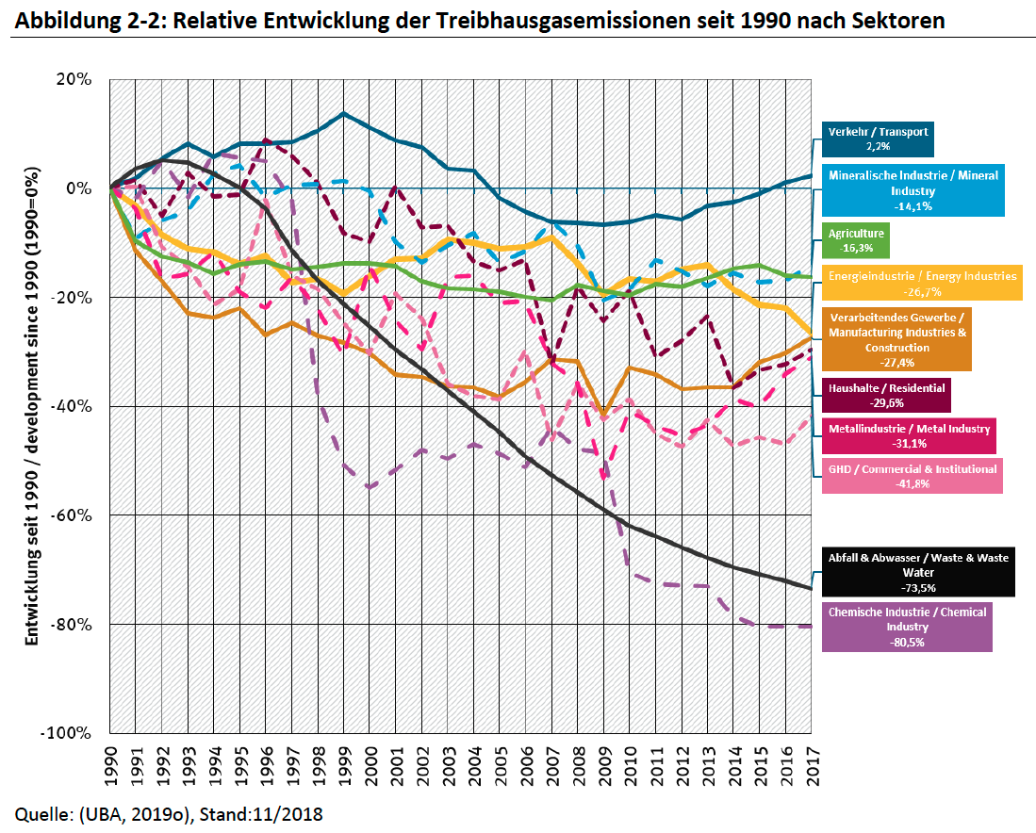
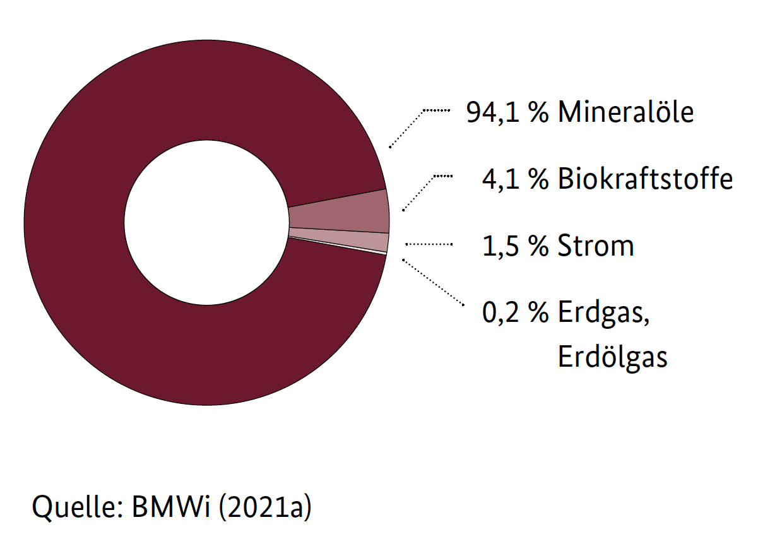
Reboundeffekte heben positive Effekte durch Effizienzsteigerung wieder auf!
Relative Entwicklung der THG-Emissionen seit 1990 nach Sektoren:
Endenergieverbrauch nach Energieträgern im Verkehr 2019:
2021 war jeder 7. neu zugelassene Pkw ein reines Elektrofahrzeug!
Notes:
Keine Veränderung seit 1990 zeigt Handlungsbedarf → nur im Verkehrssektor sind die Emissionen seit 1990 nicht zurück gegangen
Die Treibhausgasemissionen im Verkehrssektor entstehen fast ausschließlich in Form von CO2 und hängen stark von der Antriebsart, der Form und dem Gewicht der Fahrzeuge ab.
Die CO2-Emissionen pro Personenkilometer des Pkw-Bestandes in Deutschland sind seit 1995 um knapp fünf Prozent gesunken.→ Effizienzsteigerung!
Die Zunahme der Fahrleistung im Personenverkehr, also der pro Jahr in Pkw zurückgelegten Kilometer, hebt den positiven Effekt der Effizienzsteigerung jedoch auf. Insgesamt stieg die Verkehrsleistung im Personenverkehr zwischen 1990 und 2018 um 58 Prozent. → längere Wege/mehr Transport (Menge und Weite der Beförderung ist angestiegen)
2021 war jedes 7. neu zugelassene Pkw ein reines Elektrofahrzeug.

Slide 7
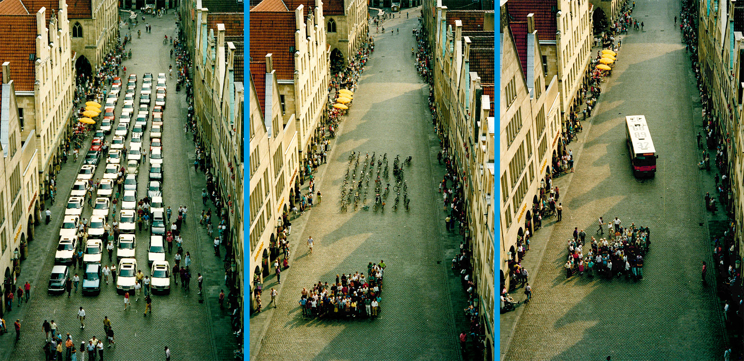
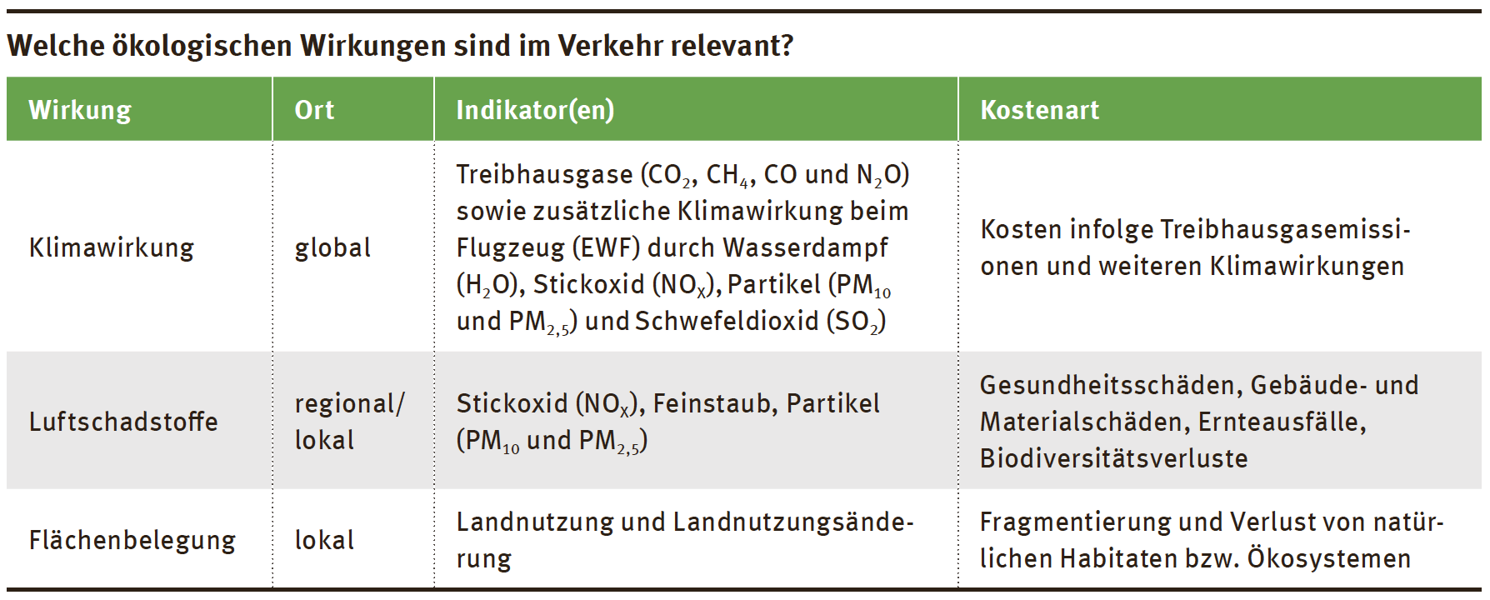
Ökologische Wirkungen:
Flächenverbrauch unterschiedlicher Verkehrsmittel:
Der Personenverkehr ist derzeit nicht nachhaltig
Umweltbelastungen durch Emissionen, Ressourcennutzung, Flächenbedarf und Beeinträchtigung von Ökosystemen
Quelle: Stadtwerke Münster (1990)
Quelle: UBA 2020 Umweltfreundlich mobil!
Notes:
Treibhausgasemissionen führen zum Klimawandel und der globalen Erwärmung, Abgase sind eine Gefahr für Mensch und Umwelt, Verkehrslärm und Unfälle gefährden die Gesundheit und der Bedarf an Flächen, Energie und Rohstoffen ist immens groß. → Vgl. Abb. R
Es geht natürlich um die bekannte Luftaufnahme des Prinzipalmarkts, die in drei Bildern den Flächenverbrauch von 72 Personen im Auto, mit dem Rad und im Bus darstellt. Gerade mal 1,2 Personen sitzen im Schnitt in einem Auto auf unseren Straßen – die Mehrzahl der Autos hat also nur einen Fahrgast und trotzdem einen immensen Flächenbedarf.
Die 60 Autos auf dem Bild, aufgestellt in vier Reihen, brauchen rund 900 m² Fläche
der Bus gerade mal 36 m² und die Fahrräder kaum mehr.
Stünden die Autos in einer Reihe würde die Autoschlange auf eine Länge von 300 Meter kommen, der Bus nimmt rund 12 Meter ein.

Slide 8
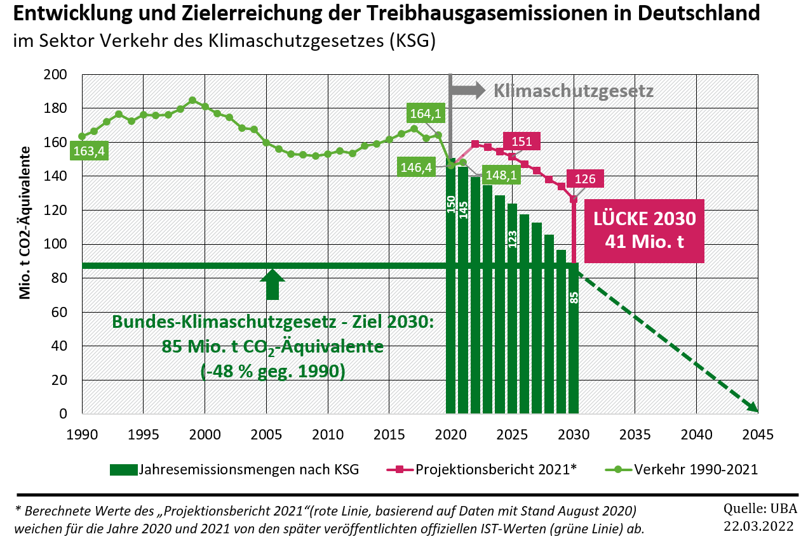
Minderungsziele nach dem Deutschen Klimaschutzgesetz 2030:
„Umsetzungsdefizit“ + „Ambitionslücke“ → Klimaziele Deutschlands bis 2030 sind nicht mit dem 1.5 Grad-Pfad kompatibel!
Notes:
Bereits jetzt sind ambitionierte Maßnahmen notwendig, um die Klimaziele zu erreichen
Umsetzungsdefizit: Klimaziele werden mit derzeitigen Bemühungen und Maßnahmen verfehlt
Ambitionslücke: die national gesetzten Klimaschutzziele bis 2030 leisten keinen ausreichenden Beitrag zum Klimaschutz und würden die verbindlichen Ziele des Pariser Abkommen zum 1.5 grad Ziel verfehlen
Um mit der 1,5°C-Grenze des Pariser Klimaschutzabkommens im Einklang zu sein, müsste sich Deutschland ein neues Klimaziel für 2030 von mindestens 69% nationaler Emissionsminderung unter dem Niveau von 1990 setzen. Außerdem müsste Deutschland seinen Beitrag zur internationalen Klimafinanzierung deutlich erhöhen, um seinen fairen Beitrag zu leisten. Die Umsetzung des höheren Klimaziels müsste einen Kohleausstieg bis 2030, eine Erhöhung des Ziels für den Anteil erneuerbarer Energien im Stromsektor auf etwa 90% oder mehr bis 2030, eine Steigerung des Marktanteils von Elektrofahrzeugen auf mindestens 95% der Neuzulassungen bis 2030 und geringere Emissionen in der deutschen Schwerindustrie beinhalten. Das vorgeschlagene Ziel von 65% bis 2030 ist nicht mit der 1,5˚C-Grenze kompatibel.

Slide 9
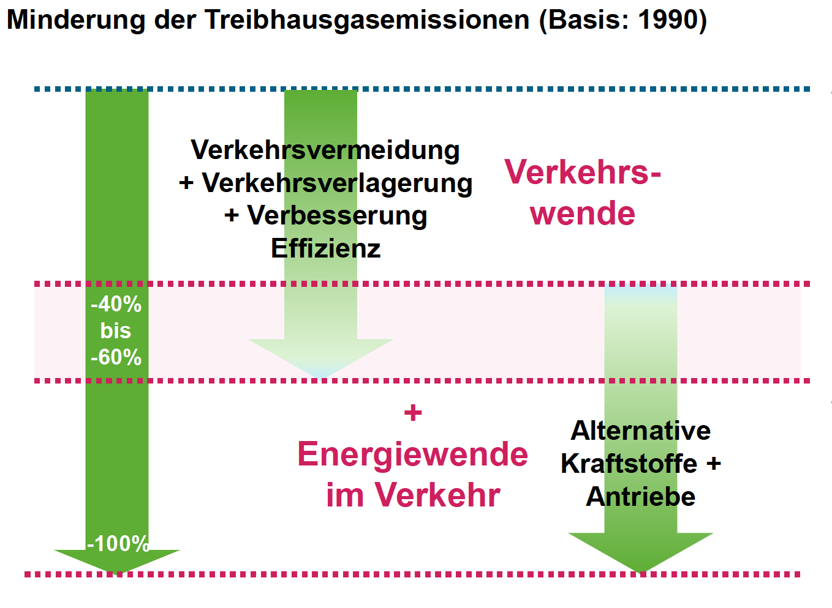
Es bedarf einer Verkehrswende, um das Ziel der THG-Neutralität bis 2045 zu erreichen!
Mobilitätswende: Senkung des Energieverbrauchs ohne Einschränkung der Mobilität
Energiewende im Verkehr: Deckung des verbleibenden Energiebedarfs mit treibhausgasneutraler Antriebsenergie
Energiewende wird umso teurer, je mehr Energie der Transportsektor benötigt
Quelle: UBA 2021, eigene Darstellung
Notes:
Der Klimawandel stellt eine ernste Bedrohung dar, die nur durch rasche und tiefgreifende Veränderungen abgemildert werden kann. Den Pfad dahin haben wir eben gesehen.
Die globale Herausforderung besteht nun darin, die Emissionen des Verkehrssektors deutlich zu reduzieren und gleichzeitig einen steigenden Mobilitätsbedarf zu decken. Dazu bedarf es einer globalen Verkehrswende, die auf zwei Säulen ruht: einer Mobilitätswende und einer Energiewende im Verkehr.
Die Mobilitätswende setzt vor allem auf eine Veränderung der Nachfrage nach Mobilität und ein verändertes Mobilitätsverhalten und ist Teil eines gesellschaftlichen Transformationsprozesses. Durch die Vermeidung (z. B. durch integrierte Stadtentwicklung, Home-Office) und Verlagerung des Verkehrs (Stärkung des ÖPNV und der aktiven Mobilität, Multimodalität) sinkt der Endenergieverbrauch des Verkehrssektors. UBA bezeichnet das auch als „Verkehrswende“.
Ein wichtiger Baustein ist neben der Verkehrswende die Energiewende im Verkehr → technische Herausforderung Diese umfasst eine vollständige Umstellung der Antriebe auf treibhausgasneutrale Energieträger sowie eine treibhausgasneutrale Energie-, Fahrzeug- und Infrastrukturbereitstellung. Gerade bei den derzeit hohen Emissionen des motorisierten Verkehrs muss diese Umstellung schon in den nächsten Jahren deutlich vorangehen.
Diese Umstellung baut wiederum auf der Mobilitätswende auf – diese ist zentral, um die Kosten und den Ressourcenverbrauch in einem vertretbaren Rahmen zu halten und damit die Energiewende im Verkehr überhaupt erst zu ermöglichen.
Die Energiewende bedarf der verstärkten Nutzung von erneuerbaren Energien im Verkehrssektor.
Verkehr: Instrument zur Befriedigung des Mobilitätsbedürfnisses
Mobilitätswende: Senkung des Energieverbrauchs ohne Einschränkung der Mobilität → Erschließen von Potenzialen der Vermeidung, Verlagerung und Verbesserung des Verkehrs
Energiewende im Verkehr: Deckung des verbleibenden Energiebedarfs mit treibhausgasneutraler Antriebsenergie → Deckung des Energiebedarfs mit klimaneutralen Antriebsenergien, sowie effizienter und sparsamer Einsatz in den motorisierten Fahrzeugen

Slide 10
Mobilität & Nachhaltigkeit
Klimabilanz der E-Mobilität
Ressourcenfrage
Recycling
Fazit
Notes:
Der Elektromobilität kommt dabei eine zentrale Rolle zu, da sie zukünftig vollständig aus erneuerbaren Energiequellen gespeist werden könnte. Dadurch bietet sie die Möglichkeit zukünftig auf fossile Kraftstoffe zu verzichten. Neben der effizienten Nutzung elektrischer Antriebsenergie ermöglicht sie zudem lokal abgasfreie Mobilität.

Slide 11
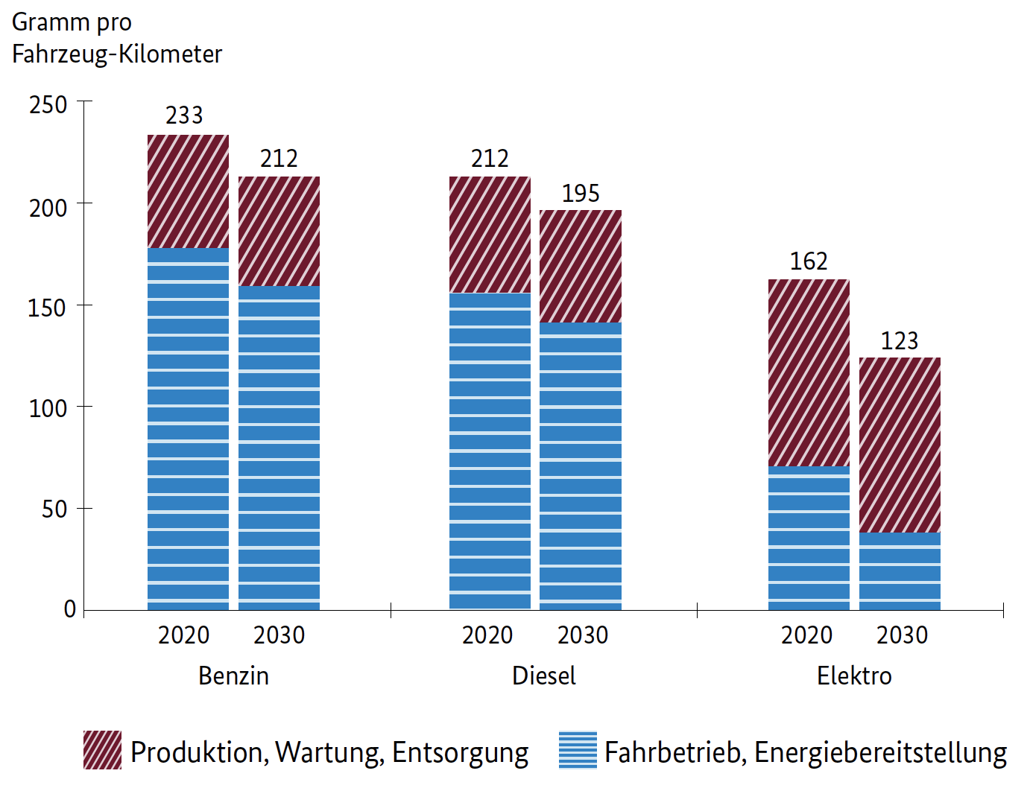
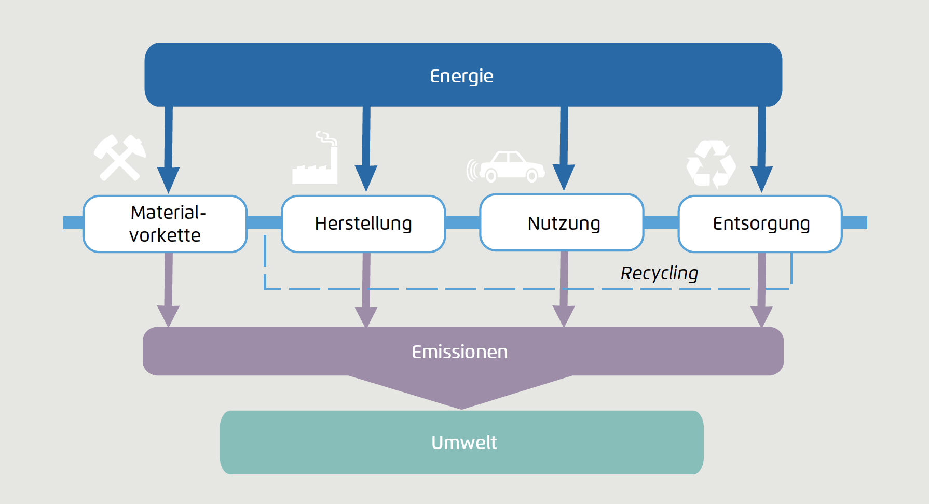
Betrachtung der Klimabilanz
Kohlenstoffdioxid-Emissionen über den gesamten Lebenszyklus am Beispiel eines Pkw der Kompaktklasse
Quelle: BMU (2021a)
THG-Emissionen eines Elektro-Fahrzeuges über den gesamten Lebensweg sind um ca. 30% niedriger als bei einem vergleichbaren Benziner!
Quelle: Agora (2019) schematische Darstellung der Klimabilanz durch ifeu
Notes:
Um zu erfahren, welchen Ausstoß an klimaschädlichen Gasen auf eine bestimmte Aktivität zurückzuführen ist, kann man eine Klimabilanz erstellen. Lebenszyklusanalyse
• Fahrzeug- und Batterieherstellung (inkl. Rohstoffgewinnung)
• Auspuffemissionen bei Verbrennungsfahrzeugen
• Stromverbrauch der Elektroautos inkl. Ladeverlusten
• Energiebereitstellung (Kraftstoffe und Strom)
• Wartung der Fahrzeuge
• Entsorgung und Recycling der Fahrzeuge
Abb.R zeigt die Klimabilanz für ein Fahrzeug der Kompaktklasse mit Diesel-, Benzin- und Elektroantrieb. Im Ergebnis liegen die Treibhausgasemissionen eines heutigen Elektrofahrzeugs der Kompaktklasse über den gesamten Lebensweg niedriger als bei vergleichbaren Fahrzeugen mit Verbrennungsmotor. Es erzeugt gegenüber einem Benziner etwa 30 Prozent weniger Klimagase. Gegenüber einem vergleichbaren Diesel sind es etwa 23 Prozent weniger.
In Zukunft wird der Anteil erneuerbarer Energien am deutschen Strommix weiter steigen, in 2030 gemäß dem Ziel der Bundesregierung auf mindestens 65 Prozent. Zudem sind Verbesserungen bei der Batterieherstellung zu erwarten, sowohl bei der Materialeffizienz als auch beim Energieeinsatz. Wird erneuerbarer Strom zur Herstellung verwendet, verkleinert sich allein dadurch der Kohlenstoffdioxid-Rucksack der Batterie um rund die Hälfte. Eine vergleichbare Entwicklung bei Benzin und Diesel ist dagegen eher unwahrscheinlich. Zwar wurde berücksichtigt, dass deren Motoren sparsamer werden. Das Potenzial nachhaltiger Biokraftstoffe ist jedoch begrenzt und die Bilanz fossiler Kraftstoffe könnte sich künftig sogar verschlechtern, etwa bei einer verstärkten Förderung von Teersanden oder mittels „Fracking“. Unter diesen Annahmen steigt der Vorteil des Elektroautos gegenüber einem Benziner auf 42 Prozent und gegenüber einem Diesel auf 37 Prozent.

Slide 12
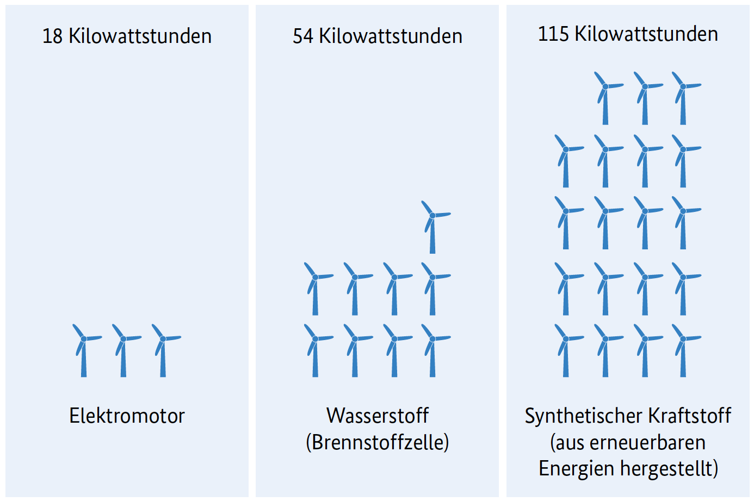
Klimabilanz von BEV im Vergleich
Strombedarf aus erneuerbaren Energien für verschiedene theoretische Antriebs- und Kraftstoffkombinationen pro 100 Kilometer für aktuelle Fahrzeuge:
Klimafreundlichkeit
Lautstärke
Gesundheit (Feinstaub-belastung und Stickoxide)
Ressourcen (kumulierter Energieaufwand und Ressourcenaufwand)
Alternativen?
Quelle: BMU (2021a)
Notes:
Klimarelevante Emissionen deutlich geringer
Rein batterieelektrische Fahrzeuge haben keinen Auspuff und fahren abgesehen von Partikelemissionen durch Reifen- und Bremsabrieb sowie die Wiederaufwirbelung von bereits am Bodenbelag befindlichen Schadstoffen, die bei allen Fahrzeuge entstehen, lokal emissionsfrei.
Lautstärke geringer durch fehlende Motorgeräusche
Gesundheit (Feinstaub und Stickoxide): lokal emissionsfrei → in der Stadt stößt nur der Verbrenner Emissionen aus. auch der Bremsenabrieb ist wesentlich geringer als bei konventionellen Pkws. Der Grund ist die Rekuperation, also die Motorbremse
Luftschadstoffe über gesamten Lebensweg: Bei der Fahrzeug- und Batterieherstellung und der Energiebereitstellung wird Feinstaub emittiert und sind höher als beim Verbrenner → für das Gesundheitsrisiko ist es allerdings auch relevant, wo diese Emissionen entstehen. Herstellungsprozesse entstehen oft außerhalb der dicht besiedelten Städte → Vorteil der lokalen Emissionsfreiheit bleibt also bestehen
Allerdings entstehen sowohl bei Elektro- als auch bei Verbrennerfahrzeugen Schadstoffemissionen bei der Fahrzeugherstellung. Daher ist auch hier der gesamte Lebenszyklus zu betrachten.
Ressourcen:
Umstieg auf E-Mobilität verbraucht noch immer Ressourcen bei der Herstellung der Fahrzeuge
Beim kumulierten Energieaufwand schneiden Elektroautos besser ab als verbrennungsmotorische Fahrzeuge. Das liegt vor allem daran, dass sie aufgrund des hocheffizienten Elektromotors viel weniger Energie zum Fahren benötigen.
Beim kumulierten Rohstoffaufwand schneiden Elektrofahrzeuge hingegen heute noch schlechter ab als verbrennungsmotorische Fahrzeuge. Für die Herstellung der Fahrzeugkomponenten werden schlicht mehr Rohstoffe benötigt. So kommen insbesondere für die Batterieproduktion eine Reihe von herstellungsintensiven Materialien zum Einsatz. Das führt zu Veränderungen in der Rohstoffförderung und den Zulieferketten.
Hier besteht noch Verbesserungspotenzial, insbesondere im Bereich der Batterien (Energiespeicher). Die Weiterentwicklung von Produktion, Materialeffizienz und Speichertechnologie wird die Bilanz aller Voraussicht nach deutlich verbessern.
Abb. R Brennstoffzelle benötigt 3x so viel Strom und E-Fuels 6-fache Strommenge bei der Herstellung
Vergleich zw. Antriebsformen → Wegen der schlechten Wirkungsgradkette haben Fahrzeuge mit Brennstoffzellen einen hohen Primärenergiebedarf und benötigen eine aufwändige Infrastruktur.

Slide 13
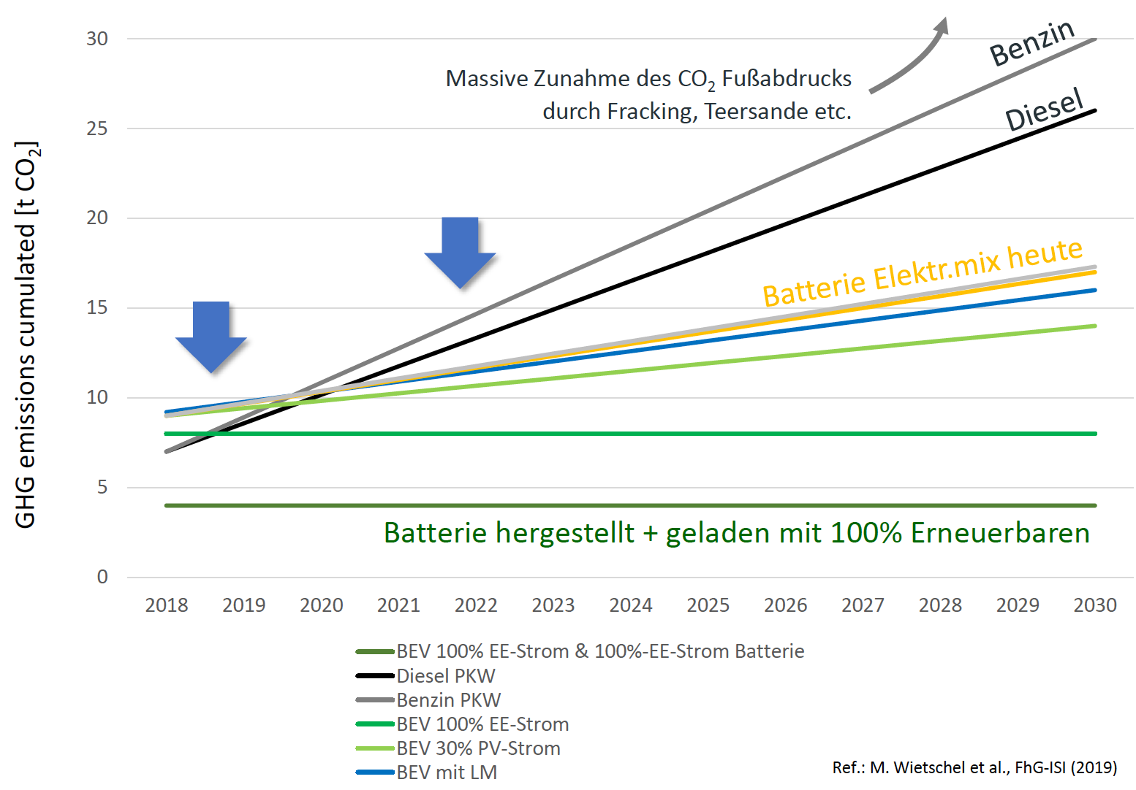
Kumulierte CO₂ Emissionen im Vergleich
Neue Batteriefabriken: Produktion mit 100% Grünstrom
Notes:
Die Ergebnisse zeigen eine sehr deutlich positive THG-Gesamtbilanz von Elektrofahrzeugen. Wenn man als Worst-Case die Nutzung des deutschen Strommixes unterstellt,
Bei Klein- und Mittelkassenfahrzeugen sind die THG-Bilanzen spätestens nach zwei bis drei Jahren positiv, d. h. die höheren THG-Emissionen aus der Fahrzeugproduktion werden kompensiert. Bei Oberklassen-Fahrzeugen liegt dieser Wert zwischen drei und sechs Jahren. Aus den Ergebnissen erkennt man den hohen Einfluss der Verwendung von Strom aus erneuerbaren Quellen. Damit lassen sich die THG-Emissionen um ca. 70 % in allen berechneten Fällen reduzieren. Aber auch die Verwendung von PV-Strom (zu 30 % angesetzt) verbessert die THG-Bilanz von BEV um 8%- bis 11%-Punkte im Vergleich zum Strommix- Szenario. Beim Lastmanagement liegen die Werte zwischen 4 bis 6%-Punkte. Man sieht in den Ergebnissen aber auch den relevanten Einfluss der THG- Emissionen durch die Batterieproduktion. Wenn es gelingt, diese deutlich zu senken, so hat dies ebenfalls einen signifikanten Einfluss auf die Ergebnisse.
in der Nutzungsphase liegen batterieelektrische Fahrzeuge weit vorne. Gerechnet mit dem mittleren deutschen Energiemix aus 2018, also unter Berücksichtigung der Stromproduktion aus Kohlekraftwerken, sparen Elektroautos rund 40% CO2-Emissionen verglichen mit typischen Diesel-Pkws und Brennstoffzellenfahrzeugen (FCEVs).
Durch Nutzung von regenerativ erzeugtem Strom, durch 2nd-Life und Recycling kann man die CO2-Einsparungen wesentlich vergrößern.

Slide 14
Mobilität & Nachhaltigkeit
Klimabilanz der E-Mobilität
Ressourcenfrage
Recycling
Fazit

Slide 15
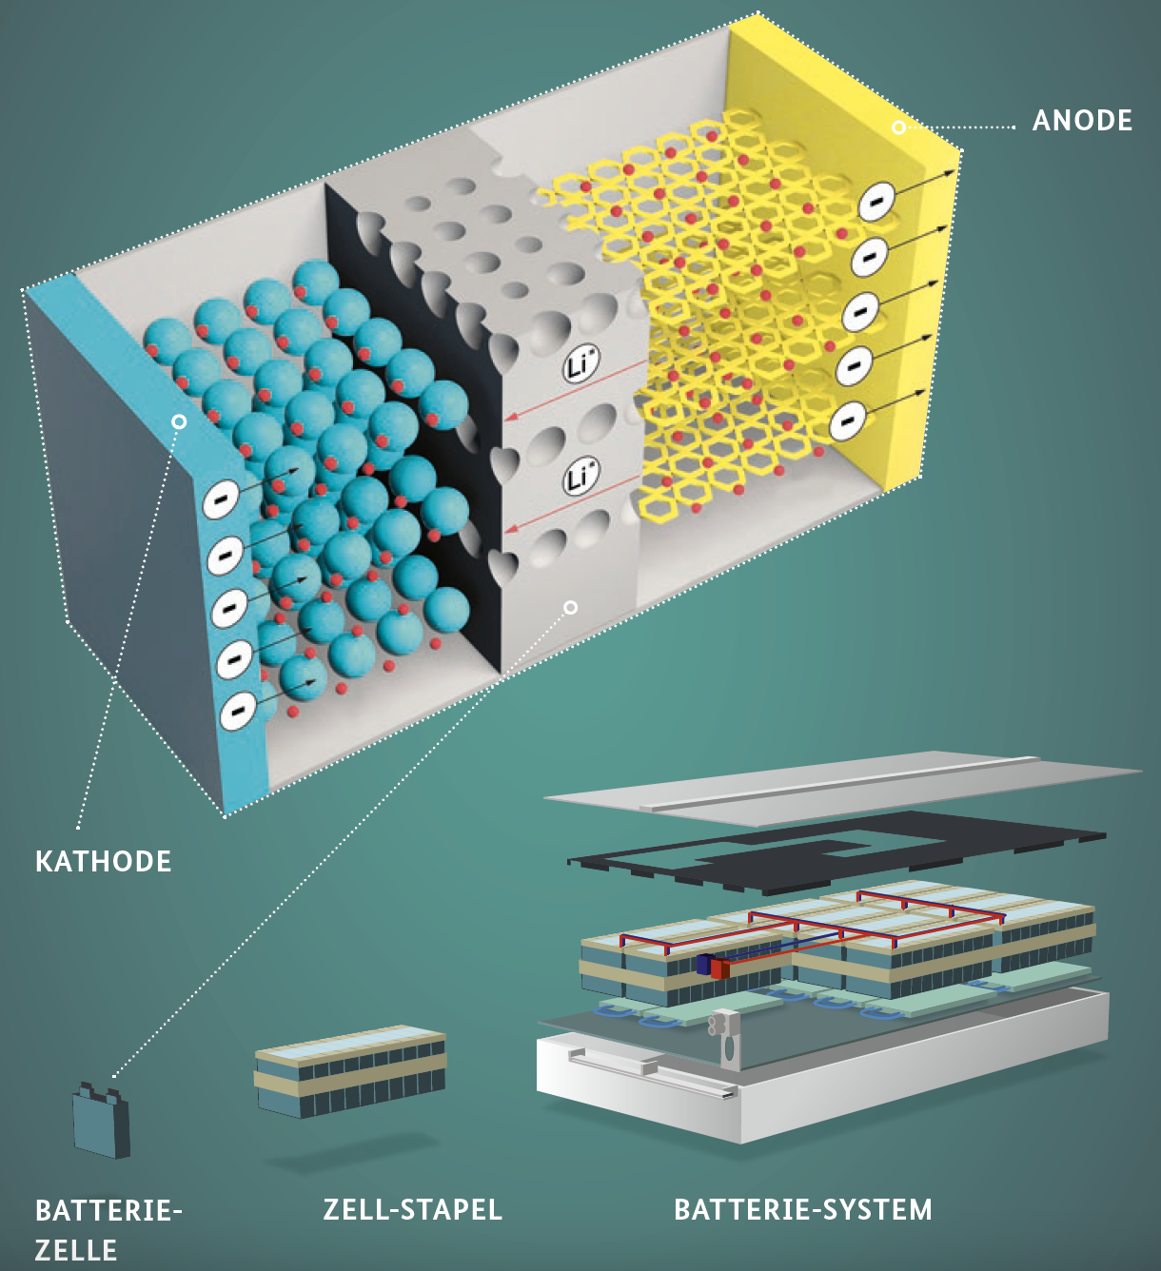
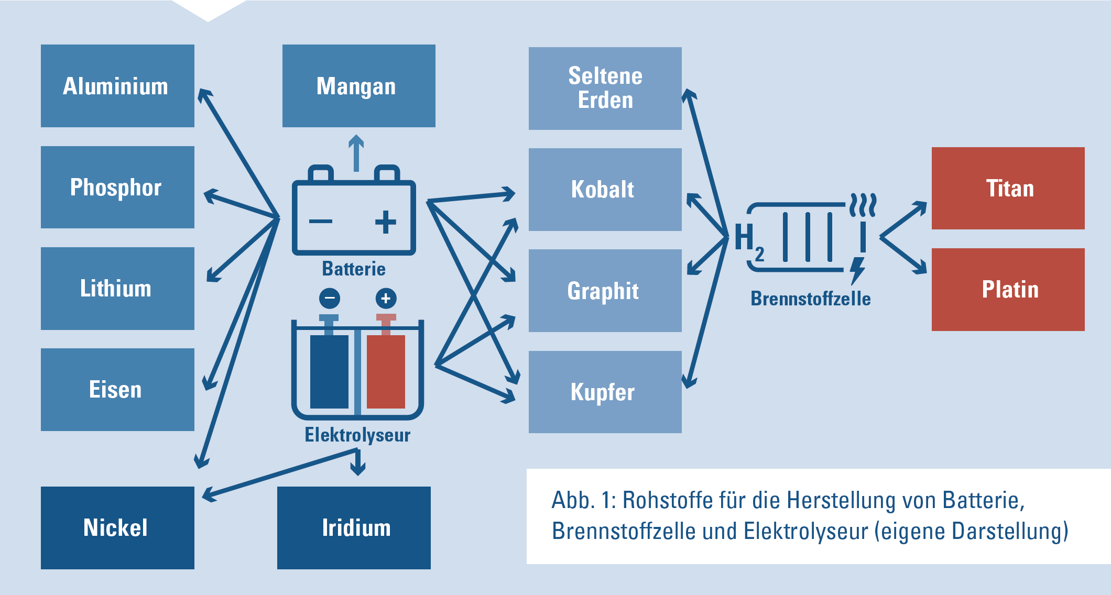
Aufbau einer Batterie:
Grundlage aller modernen Batterien bilden mineralische Rohstoffe wie Lithium, Kobalt, Nickel, Mangan und Graphit, aber auch Aluminium, Kupfer und Zinn
Quelle: GIZ (2021)
Notes:
Bei der Verkehrswende hat die Elektromobilität eine zentrale Rolle, da sie zukünftig vollständig aus erneuerbaren Energiequellen gespeist werden könnte. Dadurch bietet E-Mobilität die Möglichkeit zukünftig auf fossile Kraftstoffe zu verzichten.
Ohne Rohstoffe ist keine E-Mobilität möglich. Da für die E-Mobilität auf Basis von Lithium-Ionen-Batterien zusätzliche Rohstoffe als für Autos mit Verbrennungsmotor benötigt werden, ist die E-Mobilität vom Rohstoffsektor abhängig. Hieraus ergeben sich neue Herausforderungen für die globalen Lieferketten.
Abb L: Die Grundlage aller modernen Batterien bilden mineralische Rohstoffe wie Lithium, Kobalt, Nickel, Mangan und Graphit. In der E-Mobilität haben sich zwei Arten von Lithium-Ionen-Batterietypen bis heute durchgesetzt, die sich vor allem in der Zusammensetzung der Kathoden unterscheiden: Nickel-Kobalt-Aluminium (NCA) und Nickel-Mangan-Kobalt (NMC).
Lithium-Ionen-Batterien sind wieder aufladbare elektrochemische Energiespeicher. Die Lebensdauer einer Batterie wird mit der Anzahl von Ladezyklen angegeben. Die meisten Batterietypen bestehen aus mehreren Zellen, um die Leistung der Batterie zu erhöhen. Die Zellstapel sind in Modulen zusammengeschaltet und in einem Batteriepack verbunden.
Eine einzelne Zelle besteht aus zwei Elektroden: der negativ geladenen Anode und der positiv geladenen Kathode. Die Elektroden bestehen aus einem Stromableiter (z. B. beschichtete Kupferfolie) und einem Aktivmaterial. Das Aktivmaterial ist bei Lithium-Ionen-Batterien variabel, es gibt verschiedene Kombinationen. Am verbreitetsten ist die Kombination aus Graphit (Anode) – und Nickel-Mangan- Kobalt (NMC) (Kathode).
Zuwachsraten: Steigerung des Marktanteils von Elektrofahrzeugen auf mindestens 95% der Neuzulassungen bis 2030 notwendig, um Klimaziele zu erreichen
Aufgrund der hohen Energiedichte, Langlebigkeit und des geringen Wartungsaufwands werden vorrangig Lithium-Ionen-Batterien in E-Fahrzeugen eingesetzt
Elektrolyseur: Vorrichtung, in der mit Hilfe von Strom eine chemische Reaktion/Stoffumwandlung herbeigeführt wird.

Slide 16
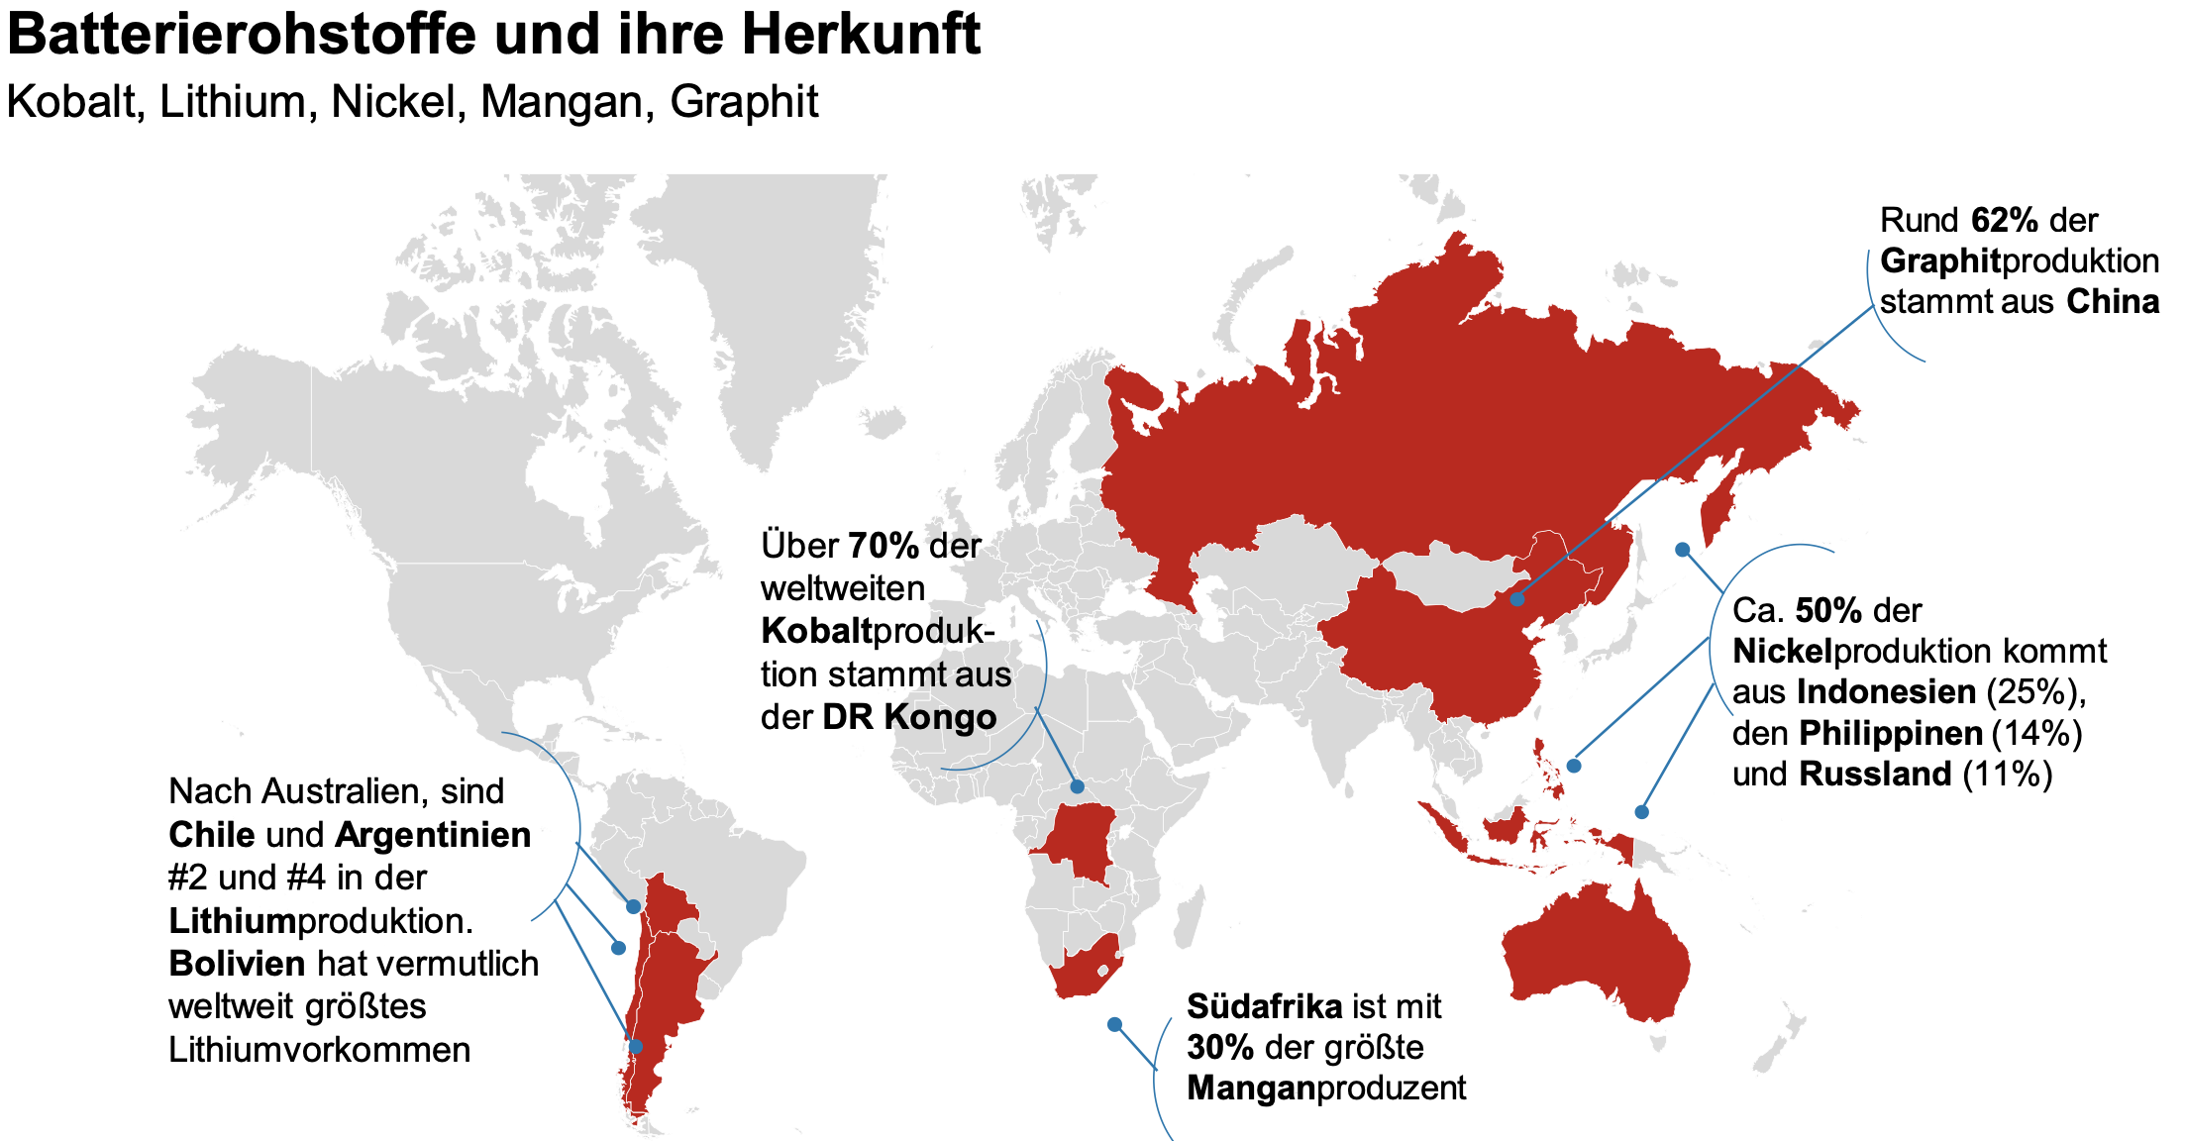
Ressourcen für E-Mobilität: Rohstoffabbau
+ Aluminium, Kupfer, Zinn
Risiken:
Beim Abbau von Rohstoffen für die E-Mobilität ist zu berücksichtigen:
Risiken für Umwelt
Gesundheitsrisiken
Konfliktfinanzierung
Soziale Risiken
Quelle: GIZ (2021) Exemplarische Darstellung basierend auf USGS 2018 Daten
Notes:
Effekte des Abbaus von Rohstoffen jeder Art können sich global und lokal auswirken. – durch assoziierte Treibhausgas-Emissionen – oder lokal – durch Emissionen anderer Substanzen
Das macht einen Vergleich der unterschiedlichen ökologischen und sozialen Auswirkungen des Rohstoffabbaus schwierig. Für wissenschaftliche Studien ist die Datenlage oft nicht ausreichend.
Dennoch ist es notwendig, die negativen Folgen des Rohstoffabbaus konkret zu benennen und kontinuierlich zu minimieren
Umweltrisiken:
Aluminium
Durch große Flächeninanspruchnahme kann es zur Entwaldung kommen. Zudem können bei nicht sachgemäßer Handhabung Sickerwasser und Rotschlamm aus Schlammrückhaltebecken und Halden umliegende Ökosysteme belasten
Im Rahmen des Lithiumabbaus entstehen immer wieder Diskussionen über Auswirkungen der Soleförderung auf den Grundwasserspiegel, umliegende Lagunen sowie Flora und Fauna in ariden Gebieten [39].
Verunreinigung von Trinkwasser bei Nichteinhaltung der notwendigen Sicherheitsvorkehrungen beim Abbau und der Weiterverarbeitung von Nickel. Zudem bedarf es weiterer Forschung zu potenziellen negativen Umwelteinflüssen zukünftig denkbarer Abbaumethoden wie des Tiefseebergbaus [50] [51] [52].
Kobalt: Im Kleinbergbau entstehen Umweltschäden, u.a. durch mangelnde Rekultivierung,
Beim Abbau und der Weiterverarbeitung von Kupfer kommt es zu einem hohen Wasserverbrauch. Zudem entstehen saure Grubenwässer (Acid Mine Drainage). Hier besteht die Gefahr, dass solche Absatzbecken (tailing dams) überlaufen und brechen. Weitere Umweltrisiken bestehen durch die Freisetzung toxischer Emissionen bei Verhüttung/Raffinade.
Kupferabbau hat einen hohen Energieverbrauch. In Peru nimmt beispielsweise eines der dort größten Bergwerke/Kupfermine 9 % des nationalen Stromverbrauchs ein.
Gesundheit:
In der Nähe von industriellen Anlagen kann es zu einer erhöhten Manganexposition kommen, die insbesondere für Kinder gefährliche gesundheitliche Folgen haben kann (z.B. vermindertes Wachstum und Skelettverformungen) [44].
Im Kleinbergbau bestehen gesundheitliche Risiken (teilweise tödlich) durch fehlenden Arbeitsschutz
Gesundheitliche Risiken können durch fehlenden Arbeitsschutz sowie Luftverschmutzung durch Staub entstehen
Soziale Risiken:
Verletzungen von Menschenrechten (z.B. Kinderarbeit), Unfaire Bezahlung von Bergleuten ist ein weiteres soziales Risiko im Kleinbergbau. Im industriellen Bergbau bestehen Korruptionsrisiken und es kommt teilweise zu (Zwangs-)Umsiedlungen.
Häufig wird Kupfer auch in indigenen Territorien abgebaut. Hier kann es zu Verletzungen indigener Rechte kommen.
Korruption und Konfliktfinanzierung aus Abbau und Rohstoffeinnahmen

Slide 17







Rohstoffe und nachhaltige Entwicklung?
Chancen:
Beendigung von Armut
Zugang zu bezahlbarer, verlässlicher, nachhaltiger und moderner Energie für alle
Stärkung lokaler Wertschöpfung
Vorantreiben wirtschaftliche Entwicklung durch die Förderung neuer Infrastrukturen für Verkehr, Kommunikation, Wasser und Energie
Schaffung nachhaltiger und fairer Rohstofflieferketten
Einsatz erneuerbarer Energien im Bergbau, auch zur Versorgung umliegender Gemeinden
Mobilisierung von Eigeneinnahmen für die nachhaltige Entwicklung von Produktionsländern
Notes:
In vielen Entwicklungs- und Schwellenländer kann die Förderung von Rohstoffen einen Beitrag zur nachhaltigen Entwicklung leisten. So führt der Rohstoffsektor zu mehr Staatseinnahmen und schafft neue Arbeitsplätze. Trotzdem gelingt es vielen Ländern noch zu wenig, von ihrem Rohstoffreichtum zu profitieren. Wie können sie das Potenzial des Rohstoffsektors besser nutzen und eine nachhaltige Entwicklung im Sinne der Agenda 2030 erreichen?
Das gelingt nur, wenn auch die lokale Bevölkerung vor Ort vom Rohstoffabbau profitieren kann – die Verteilung von Lasten und Nutzen durch den Rohstoffabbau sollte gerecht sein. Dies kann durch lokale Wertschöpfung, Transparenz sowie faire Löhne erreicht werden. Darüber hinaus sollte der Rohstoffabbau umwelt- und klimaverträglich sein. Der Rohstoffsektor muss so gesteuert werden, dass Verstöße gegen Menschenrechte sowie negative Auswirkungen auf Umwelt, Frieden und Sicherheit verhindert werden. Dies sind Fragen der Bergbauaufsicht und des gesetzlichen Rahmens, die auch von den generellen lokalen Rahmenbedingungen abhängen.
Trotz aller Risiken und Herausforderungen kann Rohstoffreichtum sich sehr positiv auf die wirtschaftliche Entwicklung von Ländern auswirken. Botswana war beispielsweise eines der ärmsten Länder der Welt, konnte sich jedoch durch die Einnahmen aus dem Abbau von Diamanten und anderen Rohstoffen wirtschaftlich stark entwickeln. Die Einnahmen aus dem Rohstoffsektor konnten unter anderem dazu genutzt werden, das Bildungs- und Gesundheitssystem des Landes stark auszubauen. Auch Chile konnte durch den Bergbausektor von einem Entwicklungsland zu einem OECD-Land werden.

Slide 18
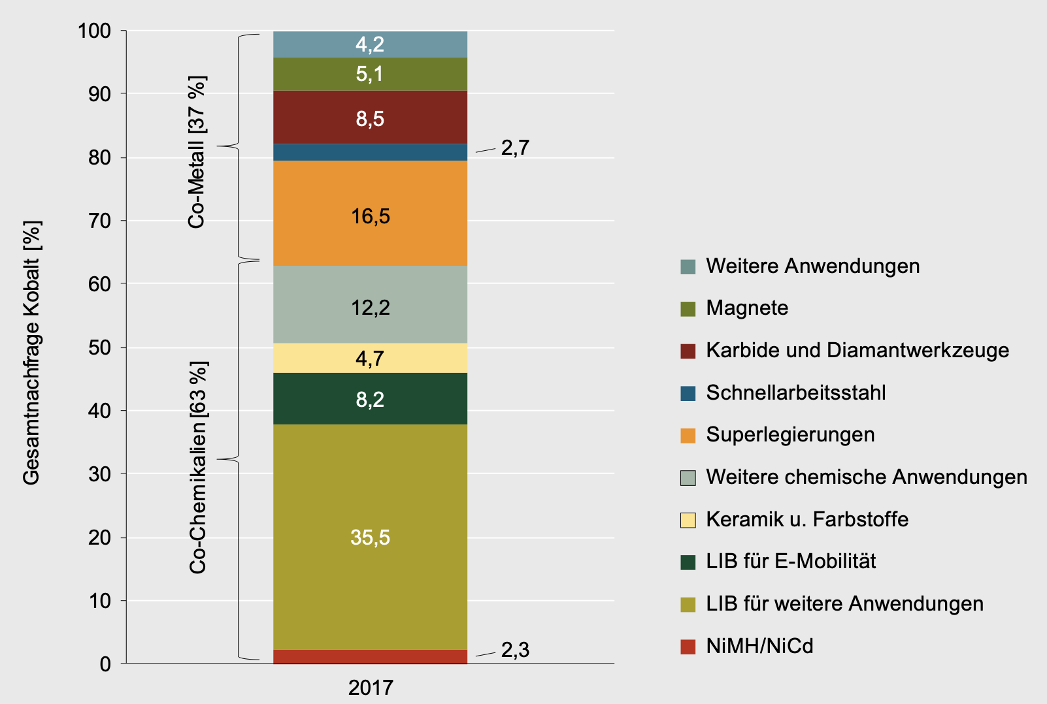
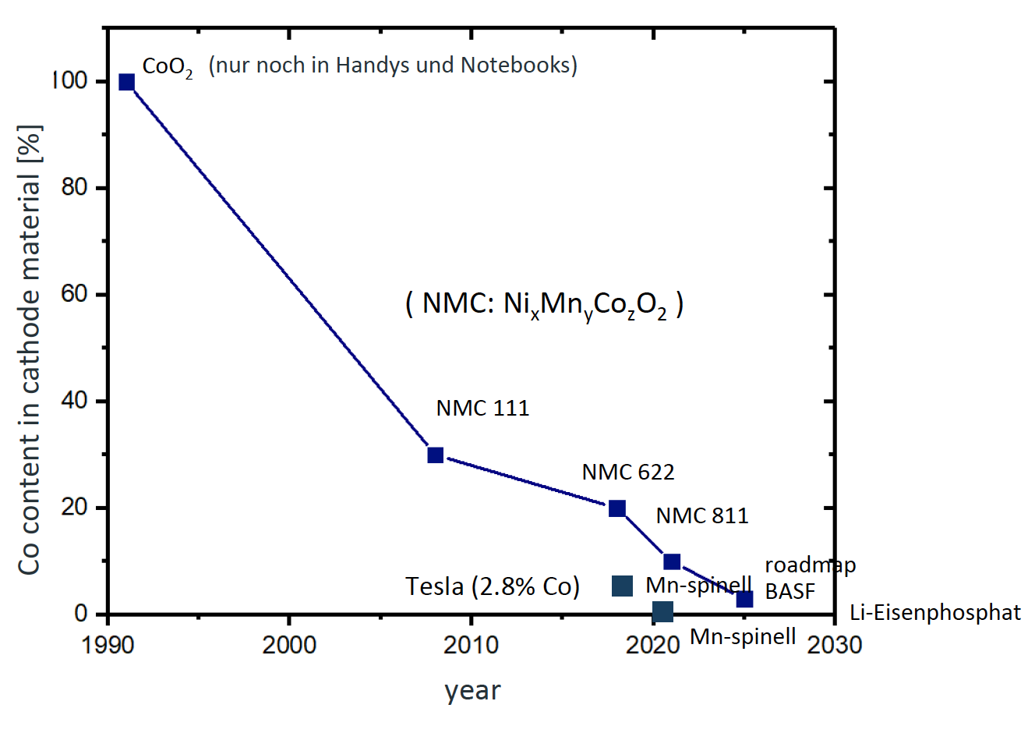
Rohstoffverbrauch
Kobaltnachfrage nach Anwendungsbereichen im Jahr 2017
Rohstoffbedarf abhängig von Batteriegröße, den Anteilen der Kathodentypen als auch technischen Innovationen
Kobalt-Gehalt in Batterien:
Quelle: CRU (2017)
Li-Eisenphosphat Batterien benötigen weder Kobalt noch Nickel!
Quelle: HIU (2021)
Notes:
Rohstoffbedarf abhängig von Batteriegröße, den Anteilen der Kathodentypen als auch technischen Innovationen
hohe Zuwachsraten von Elektroautos sind in Zukunft zu erwarten, um Klimaschutzziele zu erreichen
Mehr Elektroautos bedeutet einen geänderten Rohstoffbedarf für deren Produktion
Li-Eisenphosphat Batterien:
Kosten ! (1/2 des Materialpreises)
Lebensdauer ! (10.000 Zyklen → 6 Mio km)
Nachhaltigkeit ! (kein Co, kein Ni)
Man muss außerdem anmerken, dass Kobalt und Lithium auch in allen anderen Anwendungen von Lithium-Ionen-Batterien benötigt werden, insbesondere in großer Menge in Smartphones und Laptops sowie in Rasierapparaten, elektrischen Zahnbürsten, kabellosen Elektrowerkzeugen und so weiter. Tatsächlich ist der Lithiumbedarf für Handys und Laptops derzeit sogar noch größer als der für Elektroautos. Wer Elektroautos aufgrund der Rohstoffproblematik ablehnt, muss auf diese und ähnliche Produkte ebenso verzichten.

Slide 19
Lithiumproduktion und Wasserverbrauch
Zur Produktion einer 60 kWh Autobatterie (400 km Reichweite) werden ca. 6 kg Li gebraucht.
Die Produktion einer Fahrzeugbatterie verbraucht 4000-5000 L Wasser, welches aus der Salzlake verdunstet und das Salz zurücklässt.
Das entspricht einem Wasserverbrauch bei der Produktion von
  250g Rindersteak oder
  1/2 Jeans (Baumwolle) oder
  30 Tassen Kaffee oder
  10 Avocados
Salinas Grandes, Argentinien
Notes:
Lithium wird heute aus einer Salzlauge gewonnen, die man in großen Mengen aus der Erde pumpt und dann verdunsten lässt. Dabei besteht die Gefahr der Absenkung des Grundwassers,wenn zu viel entnommen wird.
Im Vergleich verbraucht die Herstellung von Benzin und Dieselkraftstoff aber ebenfalls sehr viel Wasser und die 21 Millionen Liter täglicher Wasserverlust in den Lithiumminen in Chile sind nur ein Dreißigstel der Menge an Wasser, die im Lausitzer Braunkohlerevier täglich abgepumpt
werden muss. In Chile gibt es außerdem drei Monate Regenzeit mit einem Wasserüberstand von bis zu einem halben Meter, was den Verlust mehr als ausgleicht.
Umweltrisiken:
Im Rahmen des Lithiumabbaus entstehen immer wieder Diskussionen über Auswirkungen der Soleförderung auf den Grundwasserspiegel, umliegende Lagunen sowie Flora und Fauna in ariden Gebieten
Bei der Diskussion über die Umweltproblematik von Lithium und Kobalt wird gerne vergessen, welche enormen Umweltschäden durch die Förderung und den Transport von Rohöl entstehen. Bsp. einzelne Länder wie Nigeria, die vollständig von großen Ölkonzernen abhängig sind. Internationale Umweltstandards werden weitgehend missachtet und die Gesundheit der Menschen vor Ort ist stark beeinträchtigt.

Slide 20
Mobilität & Nachhaltigkeit
Klimabilanz der E-Mobilität
Ressourcenfrage
Recycling
Fazit

Slide 21
Second Life und Recycling
Einsatz von Second-Life-Akkus aus E-Fahrzeugen in stationären und mobilen Anwendungen:
Hausspeichersysteme (PV)
Notstromversorgung für öffentliches Stromnetz
Leistungspuffern
Antriebe für Flurförderfahrzeuge
Einsatz im Spitzenlastmanagement von Großverbrauchern
Bereitstellung von Regelleistung für Stromnetzbetreiber
Recycling:
Verschiedene Recyclingverfahren möglich (pyrometallurgisch, hydrometallurgisch, mechanisch/physisch)
Alle haben Vor- und Nachteile
Hohe Rückgewinnungsraten sind möglich
Sehr energieaufwendig oder mit hohem Chemikalienbedarf verbunden
EU Kommissionsvorschlag zur Batterie-Verordnung:
Reduzierung des Primärrohstoffbedarfes durch Steigerung des Recyclings und der Recyclingeffizienz sowie dem Einsatz von Rezyklat
Notes:
Nach dem Einsatz der Batterien in Fahrzeugen stellt sich die Frage nach einem zweiten Leben der Batterien, wenn diese nicht mehr die hohen Leistungsanforderungen von einem PKW genügen. Es gilt, Batterien zu recyclen bzw. umweltfreundlich zu entsorgen. Um die Ressourcenintensität zu reduzieren sowie den Rücklauf von wichtigen Sekundärressourcen in der Produktion sicherzustellen, muss der gesamte Lebenszyklus vom Design über Nutzung zur Sammlung und Entsorgung zukünftig stärker mitgedacht werden.
Bereitstellung von Regelleistung für Stromnetzbetreiber → Beitrag zur Netzstabilität
Notstromversorgung: das öffentliche Stromnetz kann durch verschiedene Störungen gefährdet werden. Störungen können z. B. durch einen Stromausfall, Überspannungen, Spannungseinbrüche oder Blitzeinwirkungen hervorgerufen werden.
Typische elektrisch angetriebene FFZ sind Hubwagen, Gabelstapler, Transportwagen, Kommissionierer und Schlepper
Spitzenlastmanagement: eine Reduktion der Spitzenlast bewirkt eine Senkung des Strompreises. Bei großen Verbrauchern können Lastspitzen mittels des Einsatzes einer Batterie reduziert werden, welche dann zu Schwachlastzeiten wieder geladen werden.
Recycling: scheint es realistisch zu erwarten, dass wir in mittelfristiger Zukunft einen wesentlichen Teil des Lithiums für neue Zellen aus Sekundärmaterial erhalten.
pyro: erhitzen im Schmelzofen → Metalllegierungen in Schlacken
Hydro: Säuren und Laugen zum Lösen der Metalle
Mechanisch: schreddern zu Kathodenpulver
Mit dem EU Kommissionsvorschlag werden drei Ziele verfolgt: 1) Stärkung des Funktionierens des Binnenmarkts (einschließlich Produkten, Verfahren, Altbatterien und Recyclaten) durch Gewährleistung fairer Wettbewerbsbedingungen mithilfe eines gemeinsamen Regelwerks, 2) Förderung der Kreislaufwirtschaft und 3) Verringerung der ökologischen und sozialen Auswirkungen in allen Phasen des Lebenswegs von Batterien. Diese drei Ziele sind eng miteinander verknüpft.

Slide 22
Mobilität & Nachhaltigkeit
Klimabilanz der E-Mobilität
Ressourcenfrage
Recycling
Fazit

Slide 23
Vor- und Nachteile der E-Mobilität
Chancen:
Risiken:
Bessere Klimabilanz → schnelle Minderung der THG-Emissionen
Energieeffizienz in einem THG-neutralen System
Geringere Lärmbelastung
Lokal emissionsfrei → keine Stickoxid- und Feinstaubbelastung
Schadstoffemissionen bei der Batterie- und Fahrzeugherstellung
Zunehmender Bedarf an Erneuerbaren Energien
Negative Reboundeffekte müssen vermieden werden
Zu einer nachhaltigeren E-Mobilität bedarf es weiterhin:
Weiterentwicklung der Fahrzeuge und Batterien
Ausbau der Ladeinfrastruktur
Kreislaufwirtschaft
Ausbau Erneuerbarer Energien
Suffizienz in der Mobilität: Jeder vermiedene Weg, spart Emissionen und muss weder verlagert noch effizienter gestaltet werden!
Notes:
Vor- und Nachteile…
Elektrofahrzeuge können nicht die einzige Strategie sein, um den Zielen des Klima- und Umweltschutzes im Straßenverkehr gerecht zu werden. Eine nachhaltige Verkehrswende gelingt nur, wenn der Fokus auch auf Vermeidung und Verlagerung gelegt wird. Das entspricht auch dem Bild der lebenswerten Stadt mit einem attraktiven öffentlichen Personennahverkehr, mehr Rad- und Fußverkehr und kurzen Wegen zwischen Arbeiten, Wohnen und Versorgung. Dennoch wird voraussichtlich ein erheblicher Teil der Verkehrsleistung auch künftig mit motorisierten Fahrzeugen erbracht werden.
Deshalb muss der Autoverkehr klima- und umweltfreundlicher werden. Hierzu kann das Elektroauto einen zunehmend wichtigen Beitrag leisten. Das gilt besonders für den Klimaschutz, wo das Elektroauto bereits heute deutliche Vorteile hat. Dieser Vorsprung wird weiter zunehmen, denn der Anteil erneuerbarer Energien an der Stromerzeugung wächst stetig. Heute neu zugelassene Fahrzeuge sind höchstwahrscheinlich 2030 noch auf der Straße, wenn schon mindestens 65 Prozent des Stroms aus erneuerbaren Quellen stammen sollen.
Die Energiedichte von Batteriesystemen in serienproduzierten Pkws in den letzten rund 5 bis 7 Jahren bereits verdoppelt und wenn man Experten glauben darf, dann gibt es noch immer ein enormes Potenzial zur Verbesserung der Batteriesysteme (sei es im Bezug auf Effizienz oder Rohstoffbedarf)

Slide 24

Herzlichen Dank für Ihre Aufmerksamkeit!

Slide 25
Quellen, Bildnachweise und Links
Bild von Münster: https://www.stadtwerke-muenster.de/blog/verkehr/das-wohl-bekannteste-muenster-foto-der-welt/
https://www.allianz.de/auto/kfz-versicherung/elektroauto-versicherung/elektroauto-betrieb/reichweite/
https://danwatch.dk/en/undersoegelse/how-much-water-is-used-to-make-the-worlds-batteries/
https://www.isi.fraunhofer.de/content/dam/isi/dokumente/sustainability-innovation/2019/WP02-2019_Treibhausgasemissionsbilanz_von_Fahrzeugen.pdf
https://eur-lex.europa.eu/legal-content/DE/TXT/?uri=CELEX:52020PC0798
https://www.now-gmbh.de/wp-content/uploads/2021/03/Fachkonferenz-EM21_Verantwortungsvoller-Rohstoffabbau-fuer-die-Batteriezellproduktion_Stellner-GIZ.pdf
Alternative Antriebe für Nutzfahrzeuge: https://www.now-gmbh.de/wp-content/uploads/2021/03/Fachkonferenz-EM21_Alternative-Antriebe-fuer-Nutzfahrzeuge_Wuellhorst-BSR.pdf
Agora Verkehrswende (2019): Klimabilanz von Elektroautos. Einflussfaktoren und Verbesserungspotenzial.
BMU (2021): Klimaschutz in Zahlen - Fakten, Trends und Impulse deutscher Klimapolitik, Ausgabe 2021
BMU (2021a): Wie umweltfreundlich sind Elektroautos? Eine ganzheitliche Bilanz
BMWi (2021a): Gesamtausgabe der Energiedaten.
Cru international ltd. (2017): Cobalt Market Outlook. – 103 S., London, Großbritannien
GIZ (2021): Rohstoffe für die E-Mobilität. Entwicklungspolitische Perspektiven
HIU (2021): Vortrag von Dr. Maximilian Fichtner zur Transformation der Antriebe unter https://www.ben-mittelrhein.de/präsentationen?pgid=kcoek0xb-ede77e3b-a4e0-48a7-b2b2-48438cf1be52
NOW GmbH (2020): Factsheet: Elektromobilität und Rohstoffe – Bedarfe, Verfügbarkeiten, Umweltauswirkungen
UBA (2020): Umweltfreundlich mobil! Ein ökologischer Verkehrsartenvergleich für den Personen- und Güterverkehr in Deutschland
UBA (2021a): Vorjahreschätzung der deutschen Treibhausgas-Emissionen für das Jahr 2020.

Slide 26
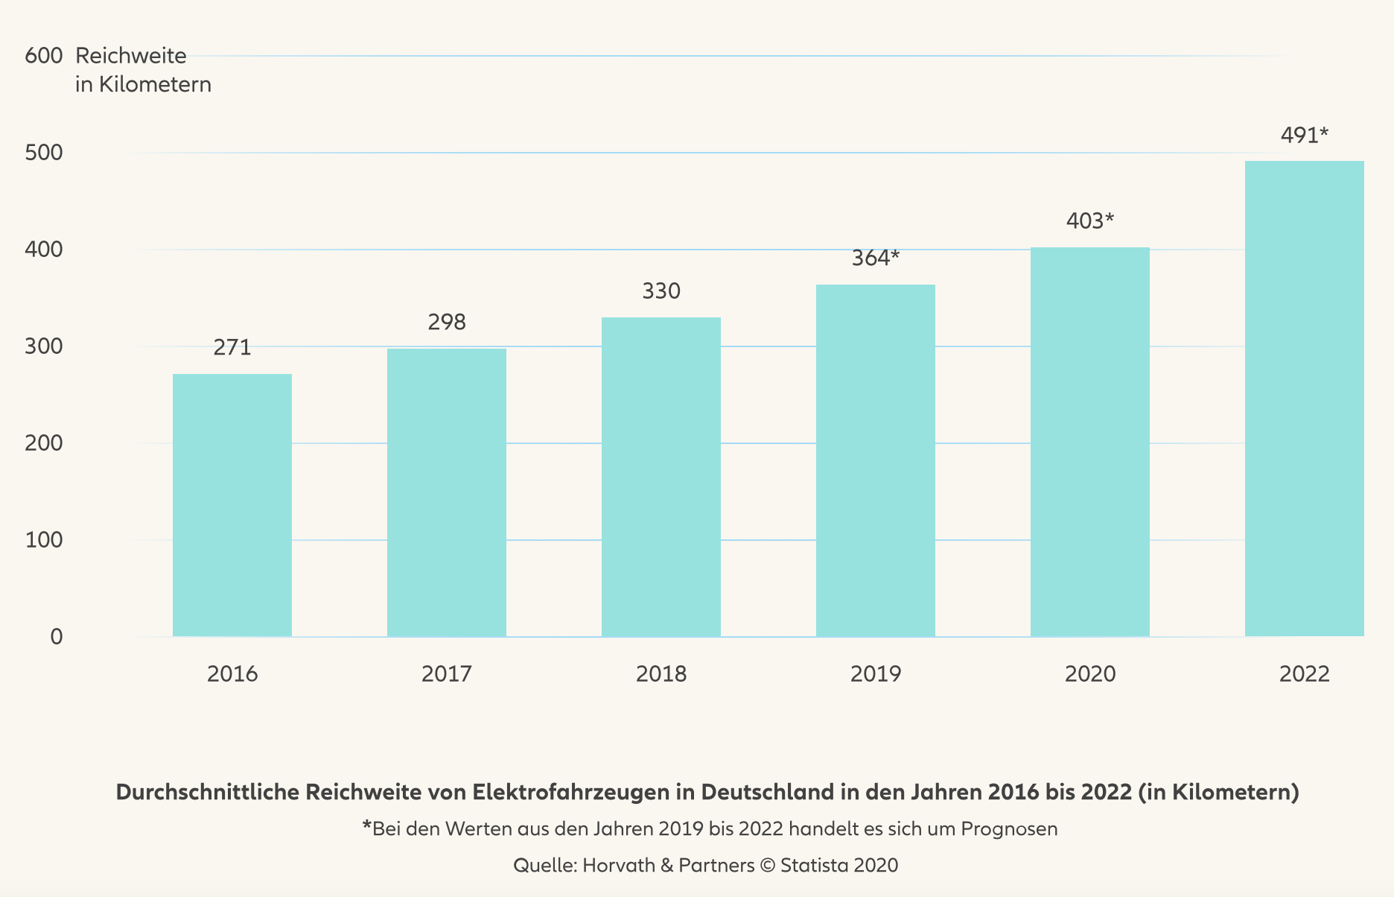
FAQ: Entwicklung der Reichweite von BEV
Notes:
Aktuell liegt die Reich­weite von Elektroautos bei durch­schnitt­lich 400 Kilo­metern. Manche Stromer, etwa das Tesla Model S, erzielen Reichweiten von über 600 Kilometern. Bis vor einigen Jahren kamen die meisten E-Autos mit einer Batterieladung im Durch­schnitt 150 Kilometer weit. Bis 2022 soll die durchschnittliche Elektroauto-Reichweite auf 491 Kilometer ansteigen. Grund dafür sind fort­schritt­liche Akku-Techno­lo­gien, die immer leistungs­stärkere Batterien hervor­bringen.
Die gemessene, reale Ladegeschwindigkeit aktueller Elektroautos an den in Europa am weitesten verbreiteten Schnellladesäulen liegt bei rund 200 bis 350 kmWLTP in 20 Minuten Ladezeit41. Die Reichweite beträgt bis über 600 kmWLTP42. Das ist auch für lange Geschäfts- und
Urlaubsreisen vollkommen ausreichend.

